Slide 1
北京人、山顶洞人时期用的生产工具是什么？
石器时代
打制石器
河姆渡人、半
坡人时期用的
生产工具又是
什么？
磨制石器
夏商西周时期用的生产工具又是什么呢？
?
青铜器

Slide 2
第5课 青铜器与甲骨文

Slide 3
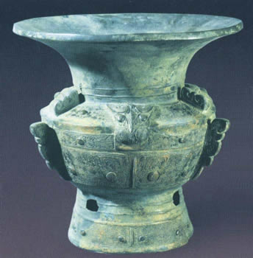
什么是青铜器？
不同比例混合铸造出的青铜会表现出硬度、韧性等性质的变化
铜
锡
铅
青铜器是 熔化后合铸而成的。

Slide 4
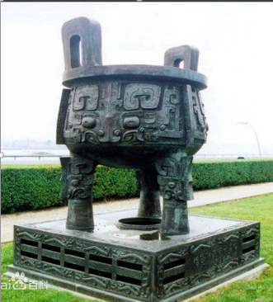
一、青铜器的高超工艺
我国是什么时候开始出现青铜器的呢？
到了夏、商、西周青铜器的发展呈现什么样的趋势了？

Slide 5
一、青铜器的高超工艺：
1、发展过程
出现：
原始社会后期
夏朝：
出现了青铜礼器：鼎
商周时期：
数量增多，种类逐渐丰富工艺高
多用于祭祀、军事等

Slide 6
作用：
象征身份地位乃至国家权力的代表性器物
夏朝时期出现了中国最早的青铜礼器“鼎”“鼎”是古代贵族烹饪祭祀用的器具，一般为圆形，多为三足两耳，也有四足两耳。西周时，以所用鼎的大小及多少代表贵族的身份等级。《公羊传》何休注云：“天子九鼎，诸侯七，大夫五，元士三。”
这体现了西周社会森严的等级制度。

Slide 7
商周青铜器有什么特点？

Slide 8
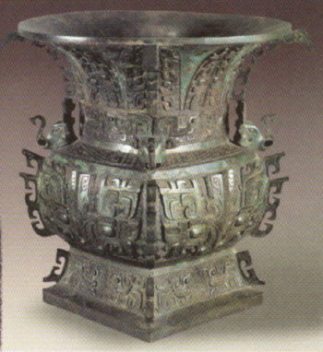
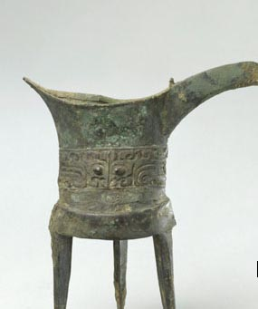
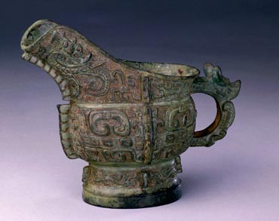
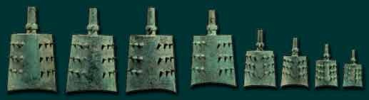
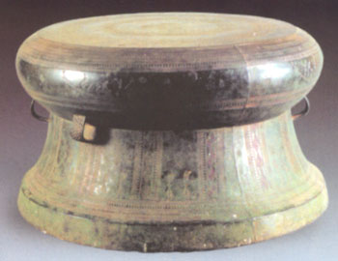
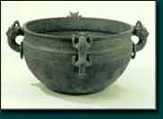
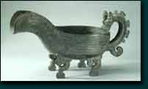
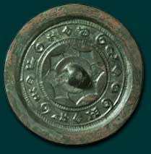
酒
器
杯
尊
爵
编钟
乐器
鼓
铜镜
盛水器

Slide 9
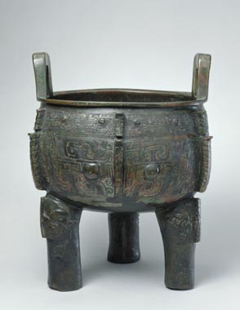
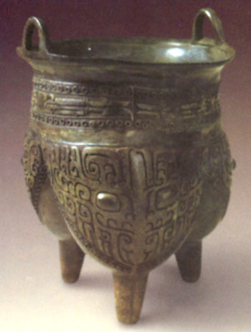

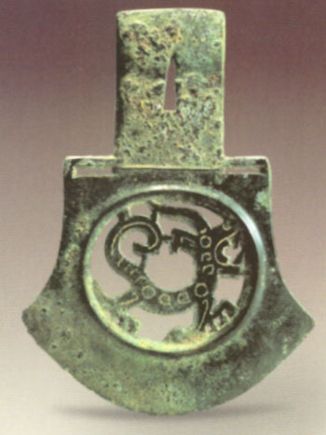
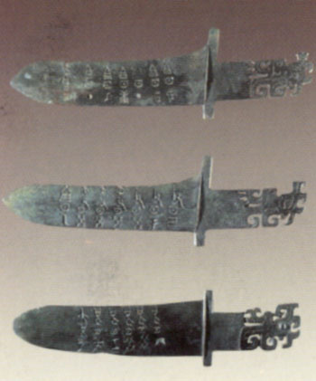
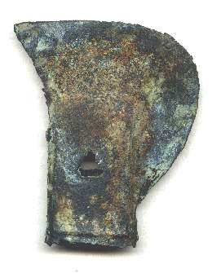
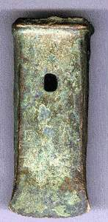

食器
鼎
鬲lì
豆
钺yuè
特点一：种类丰富
数量众多
戈
农 具
兵 器

Slide 10
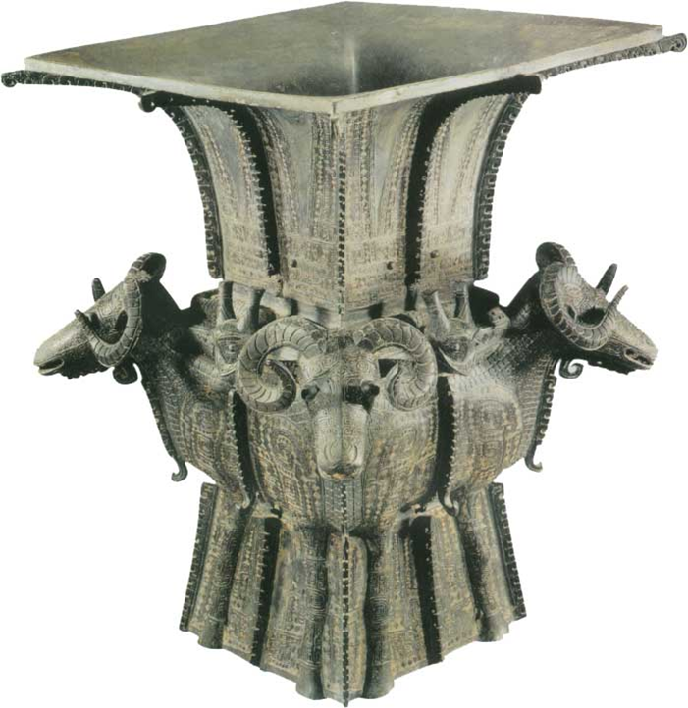
第5课青铜器与甲骨文
两次分铸技术铸造，先将羊角与龙头单个铸好,然后将其分别配置在外范内,再进行整体浇铸。整个器物用块范法浇铸,一气呵成,鬼斧神工,显示了高超的铸造水平,被史学界称为“臻于极致的青铜典范”
四羊方尊
特点二、工艺高超

Slide 11
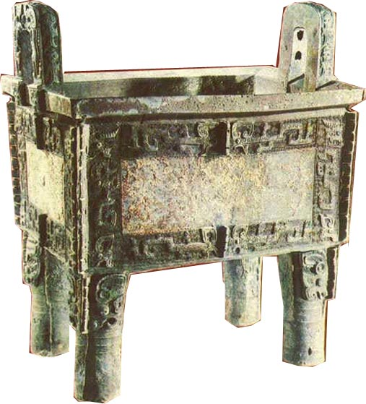
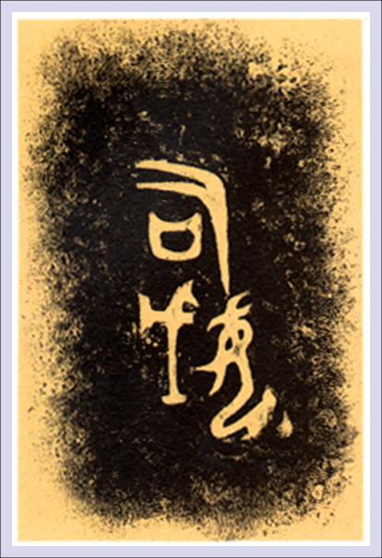
第5课青铜器与甲骨文
1.1米
司母戊鼎
重832.84千克，每个坩埚能冶炼铜12.5千克，铸造该鼎需要80多个坩埚。是现存商代青铜器中形体最大、最重的一件。
1.33米
特点三：规模大

Slide 12
第5课青铜器与甲骨文
一、青铜器的高超工艺：
2、特点:
种类丰富、数量众多、工艺高超、生产规模宏大，采用_____________。
“泥范铸造法”
四羊方尊
3、青铜器代表：
____________
___________。
司母戊鼎

Slide 13
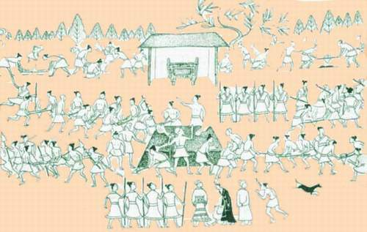
司母戊鼎制作的想象图
第5课青铜器与甲骨文

Slide 14
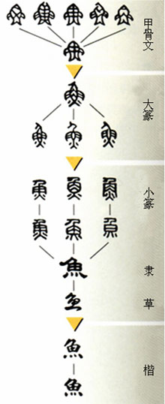
二、甲骨文记事
第5课青铜器与甲骨文
文字
是人类用来记录语言的符号系统。一般认为，文字是文明社会产生的标志。

Slide 15
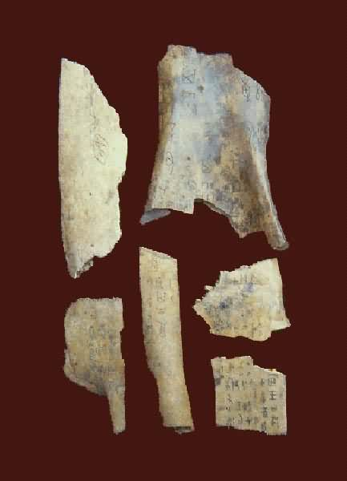
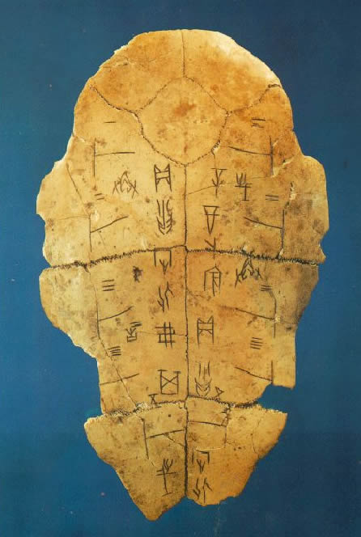
二、甲骨文记事
二
观察和思考
甲
骨
文
中国商周时期刻在龟甲和牛、羊等兽骨上的文字。

Slide 16
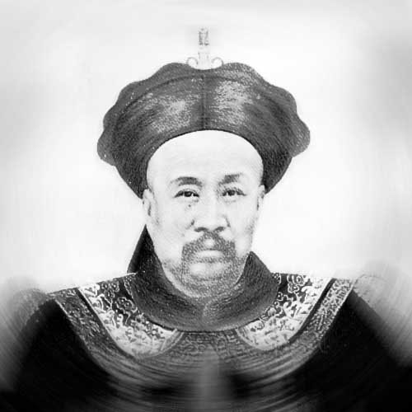
讲授新课
1899年，清朝人王懿荣首次发现甲骨文。

Slide 17
讲授新课
史料学习：
据统计，目前出土的带字的甲骨已有16万片以上，所见单字有4500个左右，其中商代有字的甲骨10余万片，单字有4500个左右，已经识别的有1500多字。

Slide 18
二、甲骨文记事
1.甲骨文的含义——商朝时期刻在龟骨 和兽骨上的文字。
2、甲骨文的发现者——王懿荣 清 1899
3.甲骨文的发现地点——安阳殷墟、陕西、山东等
4.记载内容：涉及祭祀、战争、农牧业、官制、刑法、医药、天文历法等
5、意义：甲骨文是中国发现的古代文字年代最早、体系较为完整的文字，对中国文字的形成与发展有深远的影响。我国有文字可考的历史从商朝开始

Slide 19
第5课青铜器与甲骨文
三、甲骨文的造字特点
1、造字方法：象形、指事、会意、形声
最原始的造字方法：象形字 （40%）
最为进步的造字方法：形声字

Slide 20


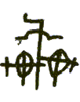
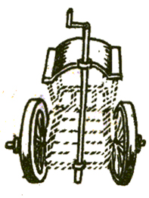

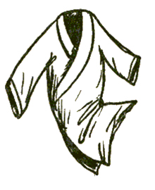
讲授新课
猜一猜，以下甲骨文字是什么意思？
象形字
人
牛
水
日
车
衣

Slide 21
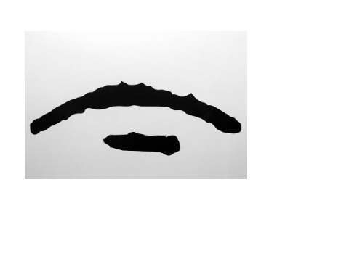
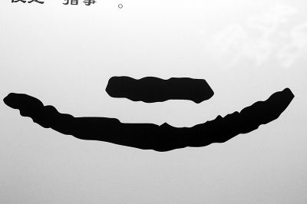
指事字
上
下

Slide 22




讲授新课
会意字
猜一猜，以下甲骨文字是什么意思？
日
月
明

Slide 23
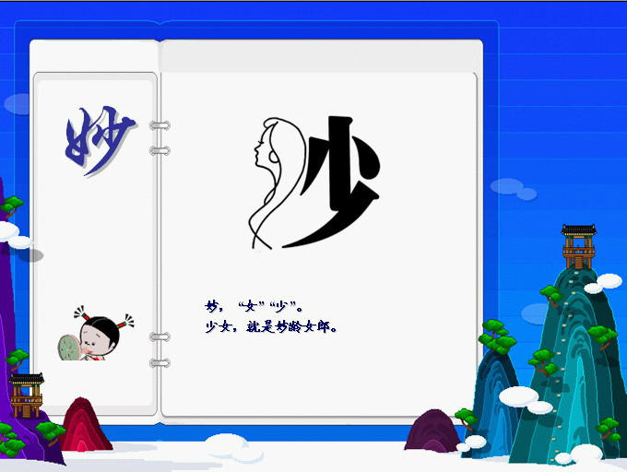
会意字

Slide 24
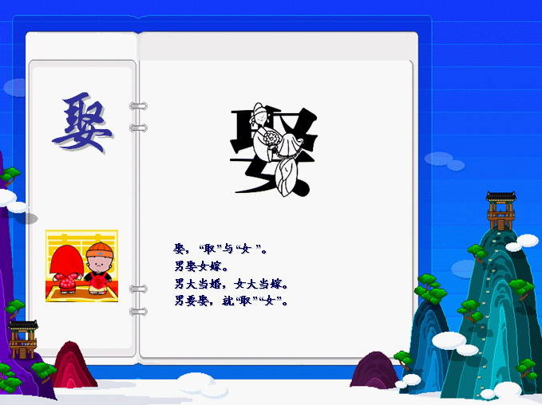
形声字

Slide 25












鼠
牛
虎
兔
龙
马
蛇
羊
猴
鸡
猪
狗

Slide 26
第5课青铜器与甲骨文
三、甲骨文的造字特点
1、造字方法：象形、指事、会意、形声
最原始的造字方法：象形字 （40%）
最为进步的造字方法：形声字
2、意义：甲骨文已经具备了汉字的基本结构，是汉字形成与发展的重要阶段。

Slide 27
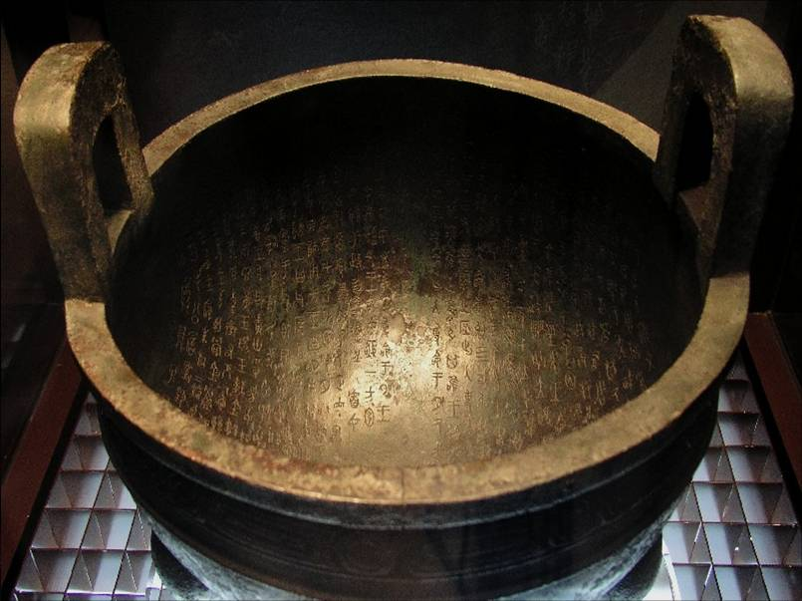
第5课青铜器与甲骨文
金文、铭文
铭刻在青铜器上的文字

Slide 28
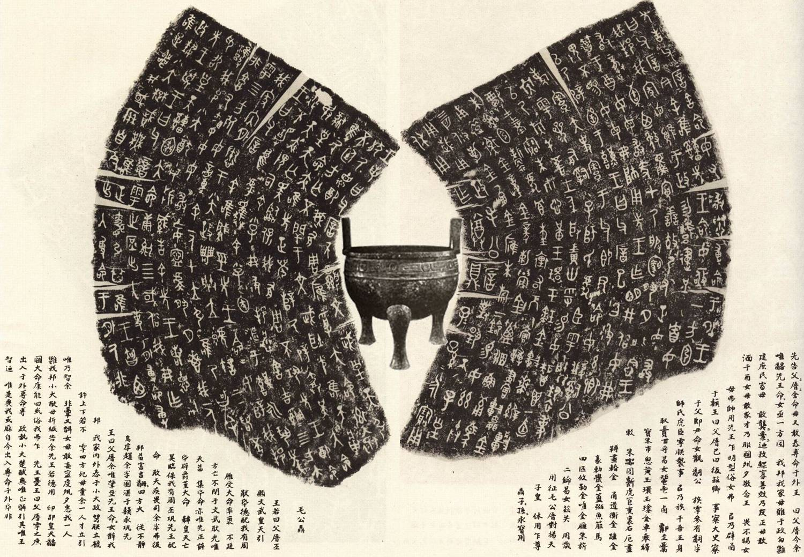
第5课青铜器与甲骨文
毛公鼎上的铭文[西周]

Slide 29
本课小结
一、青铜器的高超工艺：
种类丰富、数量众多、工艺高超、生产规模宏大，采用“泥范铸造法”。
四羊方尊、司母戊鼎
二、甲骨文记事
①是中国已发现的古代文字中年代最早、体系较为完整的文字。我国有文字可考的历史从商朝开始
②使用象形、指事、会意、形声等多种造字方法。

Slide 30
随堂训练
1．商代后期出土的，迄今为止世界上出土的最大的青铜器是（ ）
A．司母戊鼎
B．妇好墓出土的象牙杯
C．四羊方尊
D．湖北随州出土的编钟
A

Slide 31
随堂训练
2.商朝人刻写在龟甲或兽骨上的文字是（ ）
A．金文
B．甲骨文
C．小篆
D．隶书
B

